Slide 1
Phân tích thuật toán
MIS

Slide 2
Giới thiệu

Slide 3
Phân tích thuật toán
Một thuật toán được xem là đúng nếu:
Tính đúng đắn: giải quyết được bài toán.
Tính hữu hạn: thuật toán phải dừng sau một số hữu hạn bước.
Một thuật toán được xem là tốt nếu:
Bộ nhớ: Sử dụng ít bộ nhớ (dùng cấu trúc dữ liệu phù hợp).
Thời gian: thực hiện nhanh.
→ Quan tâm chính trong bài này là thời gian thực hiện thuật toán.

Slide 4
Thời gian thực hiện chương trình
Phụ thuộc vào nhiều yếu tố:
Cấu hình máy tính (CPU, RAM, …)
Ngôn ngữ lập trình
Cấu trúc dữ liệu
Cài đặt chi tiết
➨ Vì vậy, rất khó để tính toán chính xác thời gian thực hiện của một thuật toán. Người ta thường đưa ra ước lượng tiệm cận thời gian thực hiện.

Slide 5
Ký hiệu Big-O

Slide 6
Giới thiệu
Thời gian thực hiện hay chi phí thực hiện hay độ phức tạp chương trình là hàm của kích thước dữ liệu vào, ký hiệu T(n) trong đó n là kích thước hay độ lớn của dữ liệu vào.

Slide 7
Lưu ý
Thời gian thực hiện chương trình là một hàm không âm, T(n) ≥ 0, ∀n ≥ 0.
Đơn vị của T(n) không phải là đơn vị thời gian vật lý như giờ, phút, giây, ... mà được đo bởi số các lệnh cơ bản (basic operations) được thực hiện trên một máy tính lý tưởng.
Các lệnh cơ bản là:
các phép toán so sánh
các phép toán gán
các phép toán số học

Slide 8
Phương pháp xác định
Người ta thường xét T(n) trong ba trường hợp:
Trường hợp tốt nhất (best case scenario)
Trường hợp trung bình (average case scenario)
Trường hợp xấu nhất (worst case scenario)
Trong bài này, chúng ta sẽ xem xét trường hợp trung bình.

Slide 9
Ký hiệu big-O
Như trình bày ở trên, thời gian thực hiện của thuật toán phụ thuộc vào rất nhiều yếu tố nên rất khó xác định được chính xác T(n).
Vì vậy, người ta thường dùng ước lượng tiệm cận với T(n).
Trong trường hợp trung bình, ước lượng này được gọi là O (big-O).

Slide 10
Lịch sử big-O
Ký hiệu Big-0 được giới thiệu bởi Paul Bachmann [Apostol, 1976].
Ký hiệu này sau đó được phổ biến rộng rãi bởi nhà toán học Edmund Landau, nên còn được gọi là ký hiệu Landau [Landau et al., 1958].
Donald Knuth là người đưa ký hiệu này vào ngành Khoa học máy tính [Knuth, 1976].

Slide 11
Định nghĩa
Cho T(n) và g(n) là hai hàm số, ta nói T(n) = O(g(n)) nếu tồn tại các số dương c và K sao cho:
T(n) ≤ cg(n), ∀n ≥ K
Cách đọc: T(n) có độ phức tạp là O(g(n))
Ý nghĩa: g(n) là giới hạn trên của T(n)

Slide 12
Ví dụ
Cho T(n) = 4n^2 − 2n + 2, ta có thể thấy rằng:
2n - 2 ≥ 0, ∀n ≥ 1, nên
4n^2 − 2n + 2 ≤ 4n^2, ∀n ≥ 1
Vì vậy, 4n^2 − 2n + 2 = O(n^2)

Slide 13
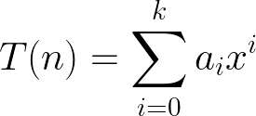
Ví dụ
Chúng ta có thể chứng minh rằng, nếu:
Tức là, nếu T(n) là đa thức bậc k thì T(n) = O(n^k)

Slide 14
Một số ước lượng cơ bản
Hàm | Dạng hàm
Hằng số | 1
Logarithm | log n
Tuyến tính | n
Bậc hai | n^2
Đa thức | n^k
Hàm mũ | e^n
Giai thừa | n!

Slide 15
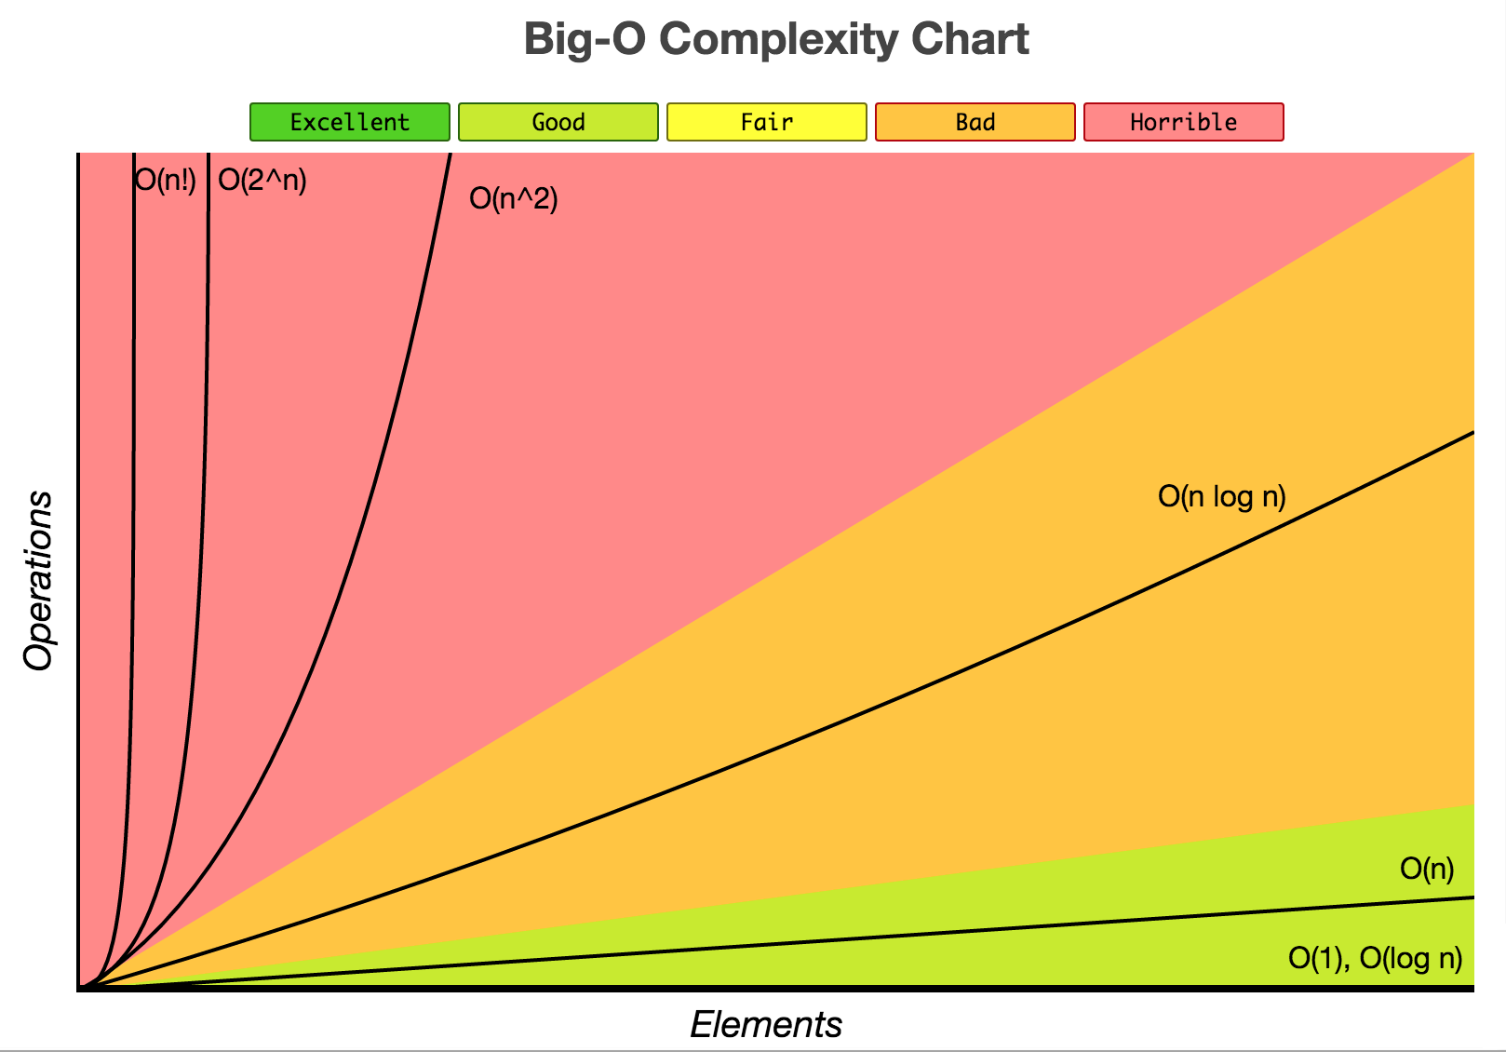

Slide 16
Phương pháp tính big-O
Nhắc lại, T(n) là một hàm được tính qua các lệnh cơ bản sau:
các phép toán so sánh
các phép toán gán
các phép toán số học
Chúng ta thường quy ước các phép tính trên có độ phức tạp O(1).

Slide 17
Quy tắc
Cho hai đoạn chương trình P1 và P2 có thời gian thực hiện lần lượt là T1 và T2.
Quy tắc cộng: Nếu hai đoạn chương trình được thực hiện tuần tự, thì độ phức tạp sẽ là T = T1 + T2
Quy tắc nhân: Nếu hai đoạn chương trình lồng nhau, độ phức tạp sẽ là T = T1 * T2
Nếu chỉ thực hiện một trong hai đoạn chương trình (cấu trúc rẽ nhánh) thì T = max(T1, T2)

